Slide 1
第4章 MyBatis自动生成工具
框架程序设计（Java）

Slide 2
6.0学习目标
1
为什么需要自动生成
2
mybatis-generator

Slide 3
4.1 为什么需要自动生成
1、一个项目中有成百上千张表，对每张表都要实现增删改查，需要配置实体类、接口方法以及SQL配置文件，工作量巨大
2、全靠手工写作，容易犯错。
软件工程系本科课件
框架程序设计java

Slide 4
4.2 mybatis-generator
可以利用Mybatis-Generator来帮我们自动生成文件
1、可以帮助我们针对数据库中的每张表自动生成实体类，实体类的属性名称与数据库字段名称相同
2、可以帮助我们针对每张表自动生成SQL配置文件，配置文件里已经定义好对于该表的增删改查的SQL以及映射
3、可以帮助我们针对每个SQL配置文件自动生成接口类并关联
软件工程系本科课件
框架程序设计java

Slide 5
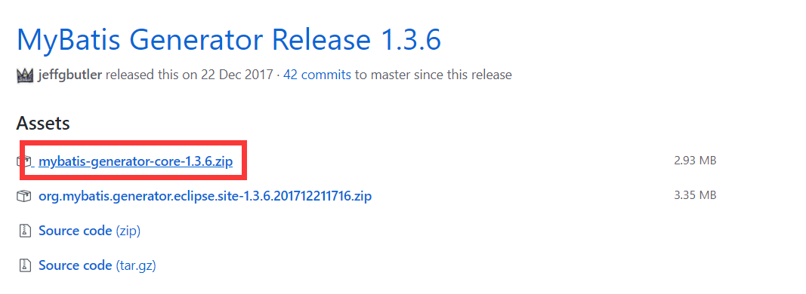
4.2 mybatis-generator
准备工作：
1.下载Mybatis-Generator的jar包。
地址为： https://github.com/mybatis/generator/releases
软件工程系本科课件
框架程序设计java

Slide 6
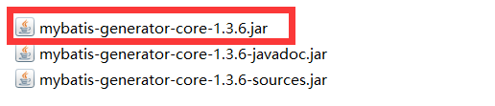
4.2 mybatis-generator
下载后解压该zip包，获取里面的jar包，如下图：
软件工程系本科课件
框架程序设计java

Slide 7

4.2 mybatis-generator
2.下载对应的数据库连接jar包。
3.检查Java的运行环境。
在命令行模式下输入 java，或者 java – version
能被系统识别说明环境没问题，如果不能识别请配置系统的环境变量。
软件工程系本科课件
框架程序设计java

Slide 8
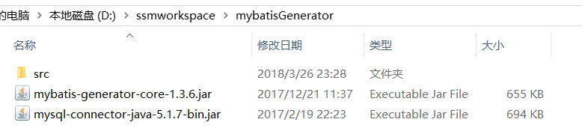
4.2 mybatis-generator
生成步骤
1.在任意一个盘下建立一个文件夹，且把相应的jar包拷贝在该目录下。
且新建一个src目录，用来保存生成之后的文件。
* 文件路径中最好不要出现中文。
软件工程系本科课件
框架程序设计java

Slide 9
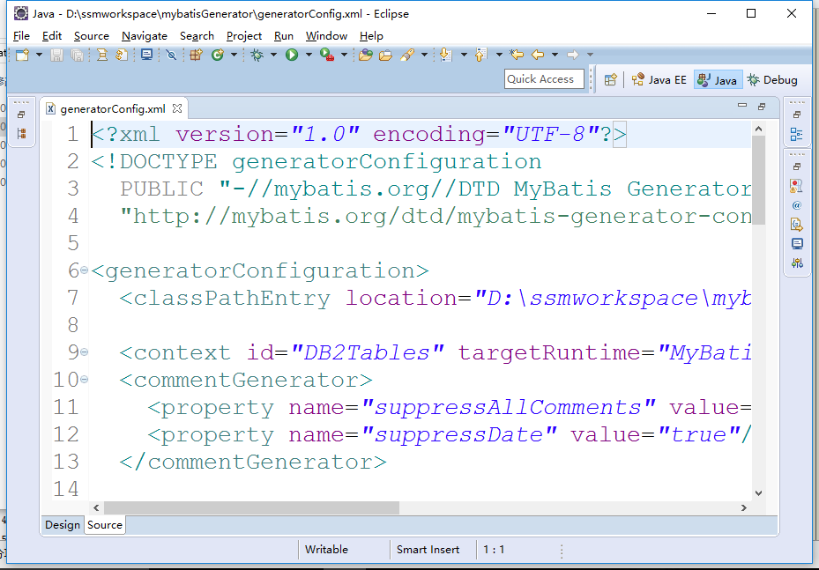
4.2 mybatis-generator
2在该目录下建立名为generatorConfig.xml的文件。
为了能被jar文件识别，请不要直接用记事本建立一个txt文档并保存为.xml后缀。在eclipse中编辑好之后拷贝到该目录中。
软件工程系本科课件
框架程序设计java

Slide 10
4.2 mybatis-generator
3.修改generatorConfig.xml文件
（1） 文件头部分不要修改
下面所有的配置都在generatorConfiguration中完成。
<?xml version="1.0" encoding="UTF-8"?>
<!DOCTYPE generatorConfiguration
PUBLIC "-//mybatis.org//DTD MyBatis Generator Configuration 1.0//EN"
"http://mybatis.org/dtd/mybatis-generator-config_1_0.dtd">
<generatorConfiguration>
</generatorConfiguration>
软件工程系本科课件
框架程序设计java

Slide 11
4.2 mybatis-generator
3.修改generatorConfig.xml文件
（2）指定对应的数据库连接jar文件的地址
（3）去掉自动生成工具的注释
注意此处包含context 标签的开始
<classPathEntry location="D:\ssmworkspace\mybatisGenerator\mysql-connector-java-5.1.7-bin.jar" />
<context id="DB2Tables" targetRuntime="MyBatis3">
<commentGenerator>
<property name="suppressAllComments" value="true"/>
<property name="suppressDate" value="true"/>
</commentGenerator>
软件工程系本科课件
框架程序设计java

Slide 12
4.2 mybatis-generator
3.修改generatorConfig.xml文件
（4）设置数据库连接地址
（5）指定entity生成后的包名，也即为保存地址
<jdbcConnection driverClass="com.mysql.jdbc.Driver"
connectionURL="jdbc:mysql://localhost:3306/ssmstudy"
userId="root"
password="">
</jdbcConnection>
<javaModelGenerator targetPackage="domain" targetProject="D:\ssmworkspace\mybatisGenerator\src">
<property name="enableSubPackages" value="true" />
<property name="trimStrings" value="true" />
</javaModelGenerator>
软件工程系本科课件
框架程序设计java

Slide 13
4.2 mybatis-generator
3.修改generatorConfig.xml文件
（6）指定接口生成后的包名，也即为保存地址
（7）指定XML文件生成后的保存地址
<sqlMapGenerator targetPackage="mapper" targetProject="D:\ssmworkspace\mybatisGenerator\src">
<property name="enableSubPackages" value="true" />
</sqlMapGenerator>
<javaClientGenerator type="XMLMAPPER" targetPackage="mapper" targetProject="D:\ssmworkspace\mybatisGenerator\src">
<property name="enableSubPackages" value="true" />
</javaClientGenerator>
软件工程系本科课件
框架程序设计java

Slide 14
4.2 mybatis-generator
3.修改generatorConfig.xml文件
（8）指定数据库表和entity的对应关系。
注意此处关闭context 标签
<table tableName="class" domainObjectName="Class" enableCountByExample="false" enableUpdateByExample="false" enableDeleteByExample="false" enableSelectByExample="false" selectByExampleQueryId="false"><property name="useActualColumnNames" value="true"/></table>
<table tableName="department" domainObjectName="Department" enableCountByExample="false" enableUpdateByExample="false" enableDeleteByExample="false" enableSelectByExample="false" selectByExampleQueryId="false"><property name="useActualColumnNames" value="true"/></table>
<!– 其他表省略-->
</context>
软件工程系本科课件
框架程序设计java

Slide 15
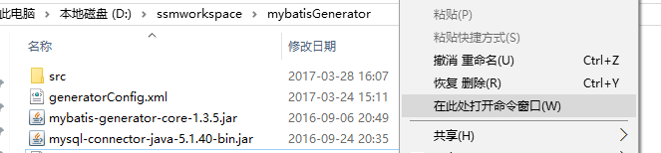
4.2 mybatis-generator
4.在当前文件夹的空白处，按住shift按键和鼠标右键，后选择“在此处打开命令窗口”选项
5，运行以下的命令。
java -jar mybatis-generator-core-1.3.7.jar -configfile generatorConfig.xml -overwrite
*注意检查此处的配置文件的文件名是否和文件夹中的一致
软件工程系本科课件
框架程序设计java

Slide 16
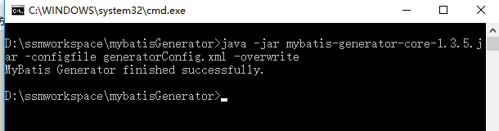
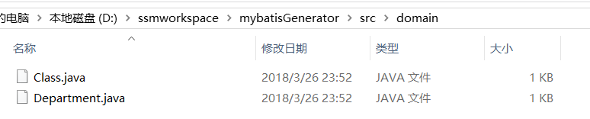
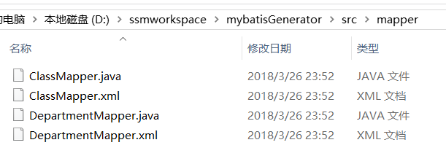
4.2 mybatis-generator
6.出现以下界面是代表生成完成。
7.检查src文件夹的文件是否正确。
软件工程系本科课件
框架程序设计java

Slide 17
4.3 如何使用生成的文件
1、新建一个搭建了mybatis框架的项目
2、将src文件夹下的所有文件拷贝到项目中
3、在mybaits的主配置文件mybatis-config.xml中，加载所有的SQL配置文件，或者直接通过使用下面的方式扫描包来加载所有SQL配置（这种方式要求接口和SQL配置必须在同一个包下面）
<mappers>
<package name="mapper"/>
</mappers>
4、在测试类中直接调用接口方法使用即可
DepartmentMapper dao=sqlSession.getMapper(DepartmentMapper.class);
dao.deleteByPrimaryKey(3);
软件工程系本科课件
框架程序设计java

